Slide 1



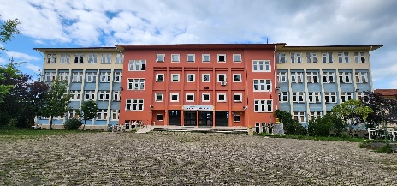
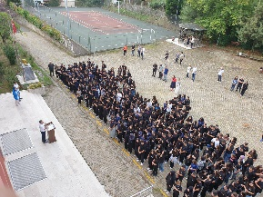
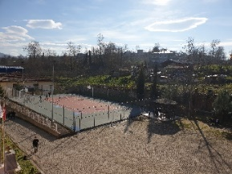
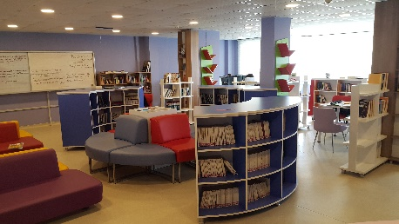
PERŞEMBE KAYMAKAMLIĞI
Perşembe İlçe Milli Eğitim Müdürlüğü
Ordu Sosyal Bilimler Lisesi Müdürlüğü
BRİFİNG
2024-2025

Slide 2



PERŞEMBE KAYMAKAMLIĞI
Perşembe İlçe Milli Eğitim Müdürlüğü
Ordu Sosyal Bilimler Lisesi Müdürlüğü
MİSYON VE VİZYON
Misyon: Ordu Sosyal Bilimler Lisesi tüm idareci, öğretmen ve personeliyle bütün öğrencilerimizin; aydınlık ufuklar ışığında bilimsel kavramları, yönelimleri, gelişmeleri öğrenmelerini, Kültürümüzü, milli ve manevi değerlerimizi birbirlerine saygılı bir şekilde özümsemelerini sağlamak, onların bilgili, becerili ve kendine güvenen bireyler olarak yetişmelerine fırsat tanımak, kendilerini tanımalarına yardımcı olmak, Atatürk ilke ve devrimlerine, evrensel insani ilkelere saygılı, toplumumuzun ve insanlığın gelişen ve değişen ihtiyaçlarına cevap verebilecek beceriler kazanabilmeleri, Türkçeyi çok iyi bilen ve konuşan, Türk sanat ve kültürünü anlayıp yorumlayabilen, ayrıca en az bir yabancı dili çok iyi konuşan ve ikinci bir yabancı dili de konuşabilen bireyler yetiştirmek.
Vizyon: Okulumuzun hem öğretenler hem de öğrenenlerin, birbirlerinin öğrenmesine ve birbirlerinin gelişimine yardımcı olmanın önemine inandığı, öğrenmenin temel ihtiyaç kabul edildiği, her velinin öğrencisine öğrenme için her türlü fırsatın verildiğini inandığı, herkesin her gün daha iyiye ulaşmak için çabaladığı ve gelecekte en çok tercih edilen bir eğitim kurumu olması

Slide 3
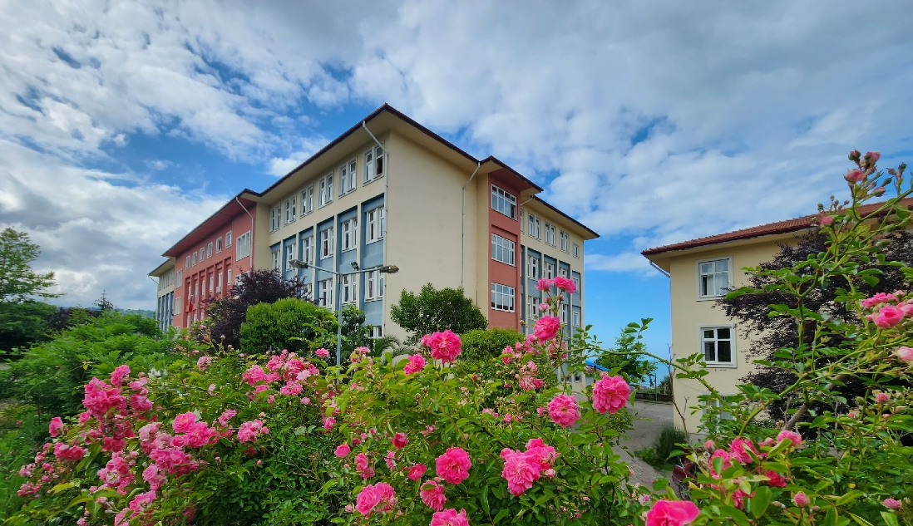
PERŞEMBE KAYMAKAMLIĞI
Perşembe İlçe Milli Eğitim Müdürlüğü
Ordu Sosyal Bilimler Lisesi Müdürlüğü
OKUL BİLGİLERİ VE BÖLÜMLERİ
 |  |  |  | Ordu Sosyal Bilimler Lisesi 2014-2015 eğitim-öğretim yılında Ordu Perşembe ilçesi Efirli mahallesindeki Ordu İMKB Anadolu Öğretmen Lisesi olarak kullanılan binada eğitim-öğretime başlamıştır. Okulumuzun resmi açılışı 05/06/2014 tarihli ve 83203306/10.03/2288835 sayılı Bakanlık onayı ile gerçekleşmiştir. Okulumuz 2014-2015 eğitim-öğretim yılında hazırlık sınıfıyla birlikte öğrenim süresi 5 yıl olarak eğitim-öğretime başlamıştır. 1. yabancı dili İngilizce, 2. yabancı dili Almanca’dır. Ordu Sosyal Bilimler Lisesi olarak Bakanlığımızın 09.02.2021 tarih, 20379545 sayılı olurları ile 2021-2022 eğitim-öğretim yılından itibaren okulumuzun öğrenim süresi 4 yıl olarak düzenlenmiştir.
Binanın Hizmete Giriş Tarih | Bina En-Boy Oturum alanı(m2) | Bahçe Yüz Ölçümü(m2) | Tapu Kime Ait | Pansiyon Kapasitesi (varsa) | Pansiyonda Barınan Öğrenci Sayısı | Derslik Sayısı
2006 | 1140 | 10660 | MEB | 120+120 = 240 | 120 kız + 74 erkek = 194 | 19

Slide 4
PERŞEMBE KAYMAKAMLIĞI
Perşembe İlçe Milli Eğitim Müdürlüğü
Ordu Sosyal Bilimler Lisesi Müdürlüğü
PERSONEL SAYILARI
OKUL / KURUM YÖNETİCİSİ | NORM | ASİL | VEKİL | İHTİYAÇ
Müdürü | 1 | 1 | 0 | 0
Müdür Baş Yrd. | 1 | 1 | 0 | 0
Müdür Yardımcısı | 3 | 3 | 0 | 0
EĞİTİM ÖĞRETİM SINIFI | OLMASI GEREKLİ NORM | MEVCUT | İHTİYAÇ | FAZLA
Öğretmen | 39 | 38 | 1 | 0
Ders Karşılığı Ücretli Öğretmen |  | 0 | 0 | 0

Slide 5
PERŞEMBE KAYMAKAMLIĞI
Perşembe İlçe Milli Eğitim Müdürlüğü
Ordu Sosyal Bilimler Lisesi Müdürlüğü
PERSONEL SAYILARI
EĞİTİM ÖĞRETİM DIŞI PERSONEL DURUMU
PERSONEL GÖREV VE ÜNVANI | OLMASI GEREKLİ NORM | MEVCUT | İHTİYAÇ
Memur-VHKİ | 2 | 2 | 0
Şoför | 1 | 1 | 0
Yardımcı Hizmetli (Kadrolu) | 1 | 1 | 1
Aşçı / Aşçı Yardımcısı | 2 | 2 | 0
Geçici-Sürekli İşçi (Yardımcı Hizmetler) | 12 | 6 (5 geçici +1 sürekli) | 6
İŞKUR Tarafından Görevlendirilen Personel | 4 | 1 | 3
Belediyelerden Geçen Hizmetli | 0 | 0 | 0
Okul Aile Birliklerince Çalıştırılan | 0 | 0 | 0
TOPLAM | 22 | 13 | 10

Slide 6
PERŞEMBE KAYMAKAMLIĞI
Perşembe İlçe Milli Eğitim Müdürlüğü
Ordu Sosyal Bilimler Lisesi Müdürlüğü
BRANŞLARA GÖRE ÖĞRETMEN SAYILARI
Görevi/Branşı | NORM | MEVCUT | Görevi/Branşı | NORM | MEVCUT
Beden Eğitimi | 1 | 1 | Tarih | 4 | 4
Bilişim Teknolojileri | 1 | 1 | Türk Dili Edebiyatı | 6 | 6
Biyoloji | 1 | 1 | Yabancı Dil (İngilizce) | 4 | 4
Coğrafya | 3 | 3 | Yabancı Dil (Almanca) | 2 | 2
Din Kültürü ve Ahlak Bilgisi | 2 | 1
Felsefe | 4 | 4
Fizik | 1 | 1
Kimya | 1 | 1
Matematik | 5 | 5
Müzik | 1 | 1
Rehberlik | 2 | 2
Görsel Sanatlar | 1 | 1

Slide 7
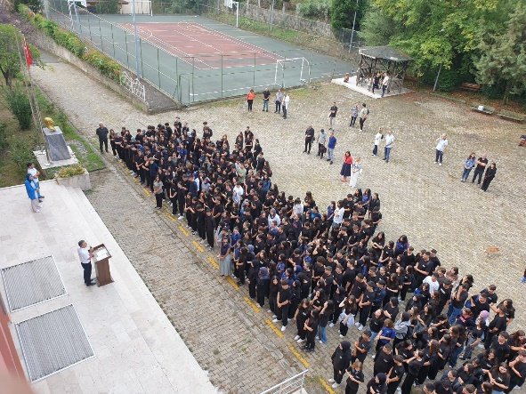
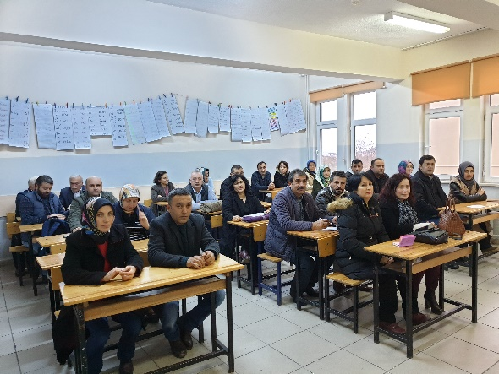
PERŞEMBE KAYMAKAMLIĞI
Perşembe İlçe Milli Eğitim Müdürlüğü
Ordu Sosyal Bilimler Lisesi Müdürlüğü
ÖĞRETMEN VE DERSLİK BAŞINA DÜŞEN ÖĞRENCİ SAYILARI
 | Öğrenci Sayısı |  |  |  | Öğretmen Sayısı | Derslik Sayısı | Öğretmen Başına Düşen Öğrenci Sayısı | Derslik Başına Düşen Öğrenci Sayısı
 | Özel Eğitim | Kaynaştırma | Diğer | Toplam
Okul Öncesi
İlkokul
Ortaokul
Lise | 0 | 0 | 490 | 490 | 39 | 19 | 13 | 25

Slide 8
PERŞEMBE KAYMAKAMLIĞI
Perşembe İlçe Milli Eğitim Müdürlüğü
Ordu Sosyal Bilimler Lisesi Müdürlüğü
TAŞIMA
ÖZEL TAŞIMA
2022-2023 |  |  | 2023-2024 |  |  | 2024-2025
TAŞINILAN OKUL /YERLEŞİM BİRİMİ SAYISI | TAŞIMA YAPAN ARAÇ SAYISI | TAŞINAN ÖĞRENCİ SAYISI | TAŞINILAN OKUL /YERLEŞİM BİRİMİ SAYISI | TAŞIMA YAPAN ARAÇ SAYISI | TAŞINAN ÖĞRENCİ SAYISI | TAŞINILAN OKUL /YERLEŞİM BİRİMİ SAYISI | TAŞIMA YAPAN ARAÇ SAYISI | TAŞINAN ÖĞRENCİ SAYISI
3 | 19 | 292 | 3 | 20 | 320 | 3 | 19 | 275

Slide 9
PERŞEMBE KAYMAKAMLIĞI
Perşembe İlçe Milli Eğitim Müdürlüğü
Ordu Sosyal Bilimler Lisesi Müdürlüğü
ETKİNLİK SAYILARI
ETKİNLİK/FAALİYET ADI |  | SAYISI
İLKÖĞRETİM YETİŞTİRME PROGRAMI (İYEP) |  | 0
DESTEKLEME VE YETİŞTİRME KURSU (DYK) | 2022-2023 | 26 KURS / 12 KADROLU ÖĞRETMEN / 182 ÖĞRENCİ (10-11-12.SINIFLAR)
 | 2023-2024 | 13 KURS / 12 KADROLU ÖĞRETMEN / 95 ÖĞRENCİ (11-12.SINIFLAR)
 | 2024-2025 | 9 KURS / 9 KADROLU ÖĞRETMEN / 65 ÖĞRENCİ (11-12.SINIFLAR)
EGZERSİZ |  | 9
HALK EĞİTİM DESTEKLİ KURS |  | 4
TİYATRO |  | 1
KONFERANS/SEMİNER |  | 10
GEZİ |  | 2
YILLIK ÖĞRENCİ BAŞINA OKUNAN KİTAP |  | 6
LİSANSLI SPORCU |  | 125
BİLİM SANAT MERKEZİNE DEVAM EDEN ÖĞRENCİ |  | 4

Slide 10

PERŞEMBE KAYMAKAMLIĞI
Perşembe İlçe Milli Eğitim Müdürlüğü
Ordu Sosyal Bilimler Lisesi Müdürlüğü
OKULDA YÜRÜTÜLEN PROJELER | AMACI | KATILAN ÖĞRETMEN SAYISI | KATILAN ÖĞRENCİ SAYISI
eTwinning (Kültürümüzle Kültürleniyoruz) | Öğrencilerimizin kültürümüzün unsurlarını ve farklı yörelerimizin kültürel çeşitliliğini ve zenginliğini farkına varıp kültür mirasımıza sahip çıkmalarını sağlamak. | 1 | 3
eTwinning (Alaturka Galeri) | Kültürel değerlerimiz hakkında farkındalık yaratmak. | 1 | 5
eTwinning (Atölye Çalışmaları ile Yeteneklerimi Keşfediyorum) | Okullar arasında iş birliğini esas alarak okulların çeşitli imkânlarını birbirleriyle paylaşmasını ve farklı alanlardaki eksik ya da dezavantajlı noktaları da birbirleriyle telafi etmelerini sağlayacağız. | 1 | 0
AB Erasmus + KA201 (Stratejik Ortaklık Denetiminde Yeni Yaklaşımlar – Çoklu Denetim Yaklaşımı) | 2023 MEB Eğitim Vizyonu kapsamında yönetim ve denetim mekanizmasının güçlendirilmesi amacıyla Avrupa’da kabul görmüş çoklu merkezli denetim merkezli denetim sistemini, sistemimize entegre etmek. | 5 | 0
2204-A Lise Öğrencileri Araştırma Projeleri Yarışması - TÜBİTAK | Öğrencilerimizi bilimsel araştırma yapmaya teşvik etmek. | 10 | 30
4006-B - TÜBİTAK Bilim Fuarları Destekleme Programı | Öğrencilerimize proje kültürü kazandırmak. | 9 | 72
Teknofest 2023 |  | 8 | 25

Slide 11
PERŞEMBE KAYMAKAMLIĞI
Perşembe İlçe Milli Eğitim Müdürlüğü
Ordu Sosyal Bilimler Lisesi Müdürlüğü
ONARIMLAR (SON 3 YIL)
ONARIMIN ADI | MALİYETİ
Pansiyon ıslak zemininin yapılması | 750.000 TL

Slide 12
PERŞEMBE KAYMAKAMLIĞI
Perşembe İlçe Milli Eğitim Müdürlüğü
Ordu Sosyal Bilimler Lisesi Müdürlüğü
İHTİYAÇLAR
İHTİYACIN ADI | YAKLAŞIK MALİYETİ
Okulun bodrum katının sosyal etkinlik alanı olarak yeniden düzenlenmesi | 150.000 TL
Yangın alarm sensörlerinin yenilenmesi | 150.000 TL
Okul program ses sisteminin yenilenmesi ve müzik atölyesi donanım ihtiyacı | 305.000 TL
Erkek ve kız öğrenci pansiyonlarının yatakhanelerinin baza sistemine dönüştürülmesi ve donatım ihtiyacı | 5.550.000 TL
Okulun elektrik tesisatının yenilenmesi | 300.000 TL
Kapalı spor salonu çatısının onarılması, oturakların ve zeminin yenilenmesi | 475.000 TL
Okul yemekhanesinin makine ihtiyaçları | 325.000 TL
Kalorifer su kaçaklarının yapılması | 215.000 TL
Pansiyon sinekliklerinin yapılması | 65.000 TL

Slide 13
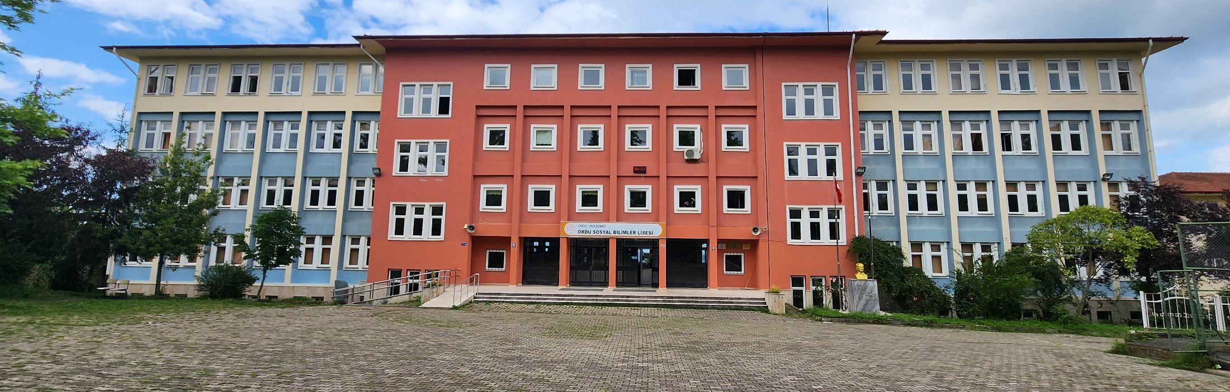
PERŞEMBE KAYMAKAMLIĞI
Perşembe İlçe Milli Eğitim Müdürlüğü
Ordu Sosyal Bilimler Lisesi Müdürlüğü
ARZ EDERİM

